Slide 1

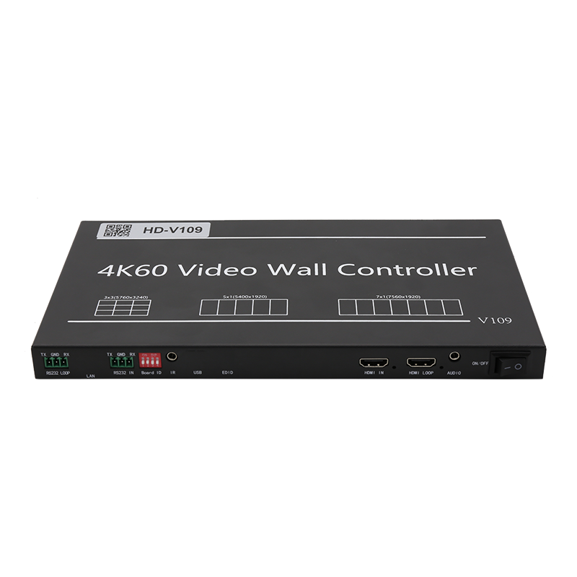
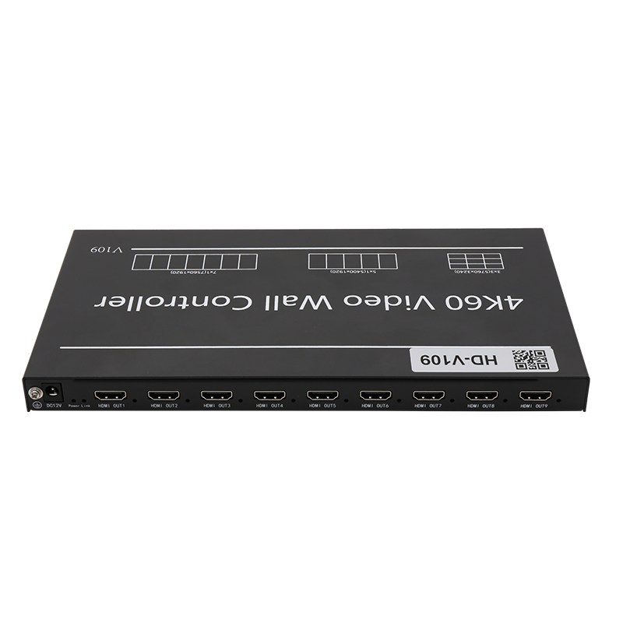
冶天多屏宝
HD-V109
PCIDV.CN

Slide 2


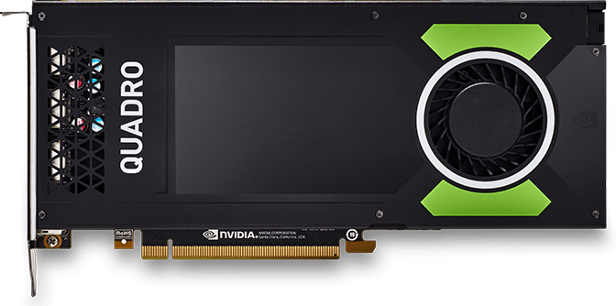
产品型号 | HD-V109
输入接口类型 | 1*HDMI2.0（nvidia GTX 1060以上）
输出接口数量 | 9*HDMI输出
支持分辨率（向下兼容） 推荐搭配专业显卡使用 | 5760X3240@30Hz（默认推荐3*3） 7560x1920@30Hz （1行7列竖屏旋转） 6480x1920@30Hz（1行6列竖屏旋转） 3840x2160@60Hz （3*3单屏1280*720） 先接显示屏安装显卡驱动，再接入多屏宝 。 接受其他分辨率定制，请联系我们确认；
电源 | 12V 2A AC-DC电源
尺寸 | 270*153*23（mm）
支持多台级联使用 | 支持环境（windows7 64位 ； windows10 64位）
产品附件 | HDMI-HDMI 公对公1米长度的输入电缆 1个12V 2A电源适配器
质保 | 1年
使 用 灵 活
适合不同环境需求
HD-V109 *1台
电脑
专业显卡
HD-V109 *2台
商业展示、大屏拼接

Slide 3
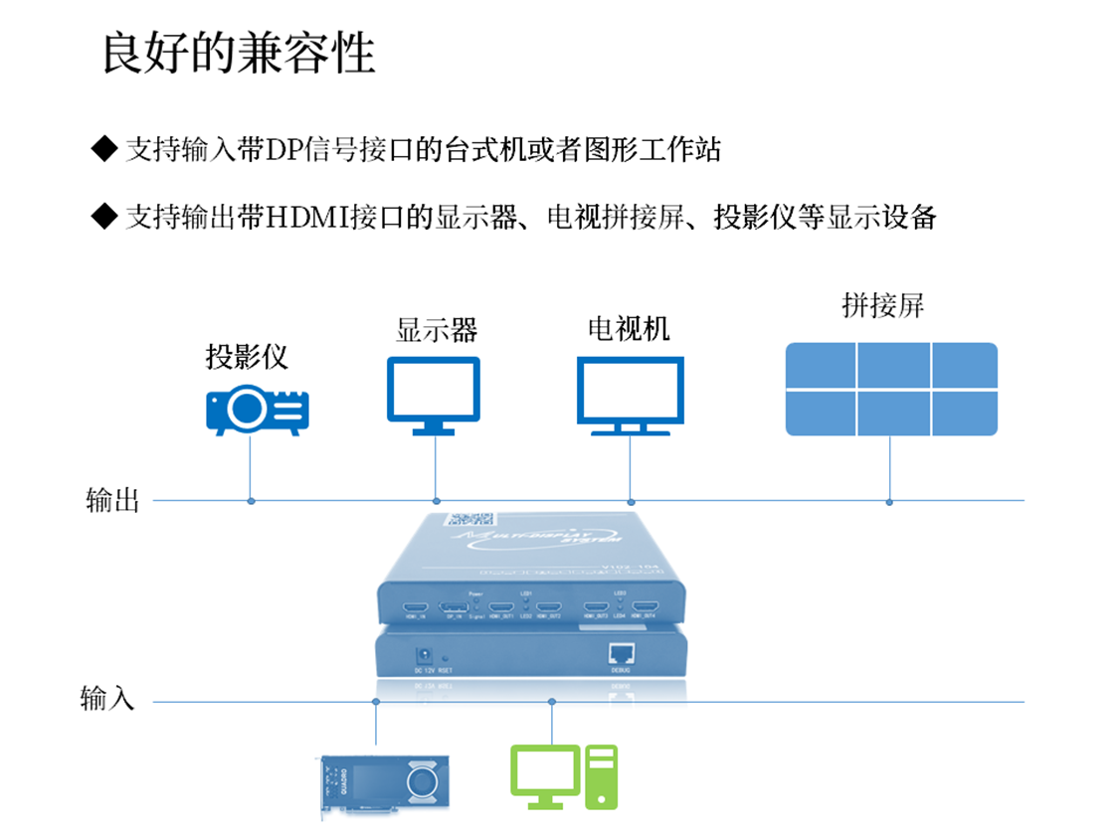
显卡，多屏宝，显示屏连接拓扑图
① ② ③ ④ ⑤ ⑥ ⑦ ⑧ ⑨
① | ② | ③
④ | ⑤ | ⑥
⑦ | ⑧ | ⑨
支持输入带HDMI信号接口的台式机或者工作站

